Slide 1
Odborná praxe
INOS-SERVIS
Vladimír Důra
UČO: 27198

Slide 2
Představení firmy
Rok založení: 1992
Firmou nabízené služby:
Laserové řezání
NC plazmové řezání
NC řezání plamenem
Ohraňování
CNC a klasické soustružení a frézování
Svařování MIG/MAG
Otryskávání
Tvorba výkresové dokumentace
Navrhování produktů pro zemědělskou techniku

Slide 3
Hlavní zaměření
Vojenský průmysl
Zemědělský průmysl

Slide 4
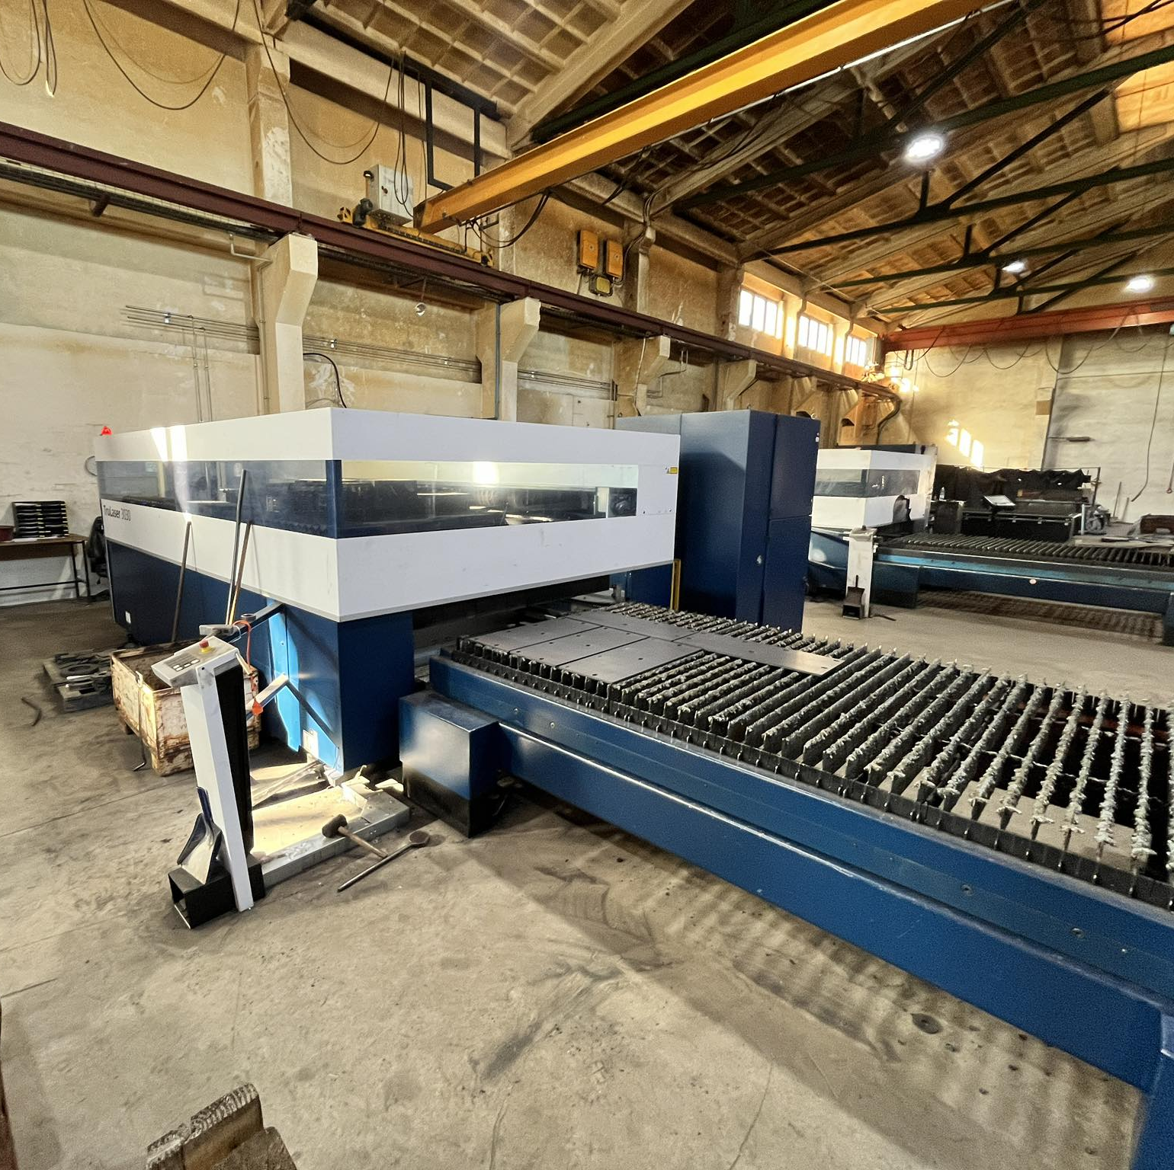
Náplň a průběh praxe
Konvenční technologie obrábění
Nekonvenční technologie obrábění
CNC obrábění
Kontrola a měření
Tvorba výkresové dokumentace

Slide 5
Přínosy praxe
Práce ve strojírenském provozu
Čtení a tvorba výkresové dokumentace (Solidworks)
Komunikace a práce v týmu
Podílení se na konstrukci válečkového dopravníku
Technologické postupy a návrhy přípravků
Téma pro bakalářskou práci

Slide 6
Děkuji za pozornost

